Slide 1
Tiếng việt
Bài 4: Làm việc thật là vui
(tiết 1 + 2)

Slide 2
Tiếng Việt
Bài 4: Làm việc thật là vui

Slide 3

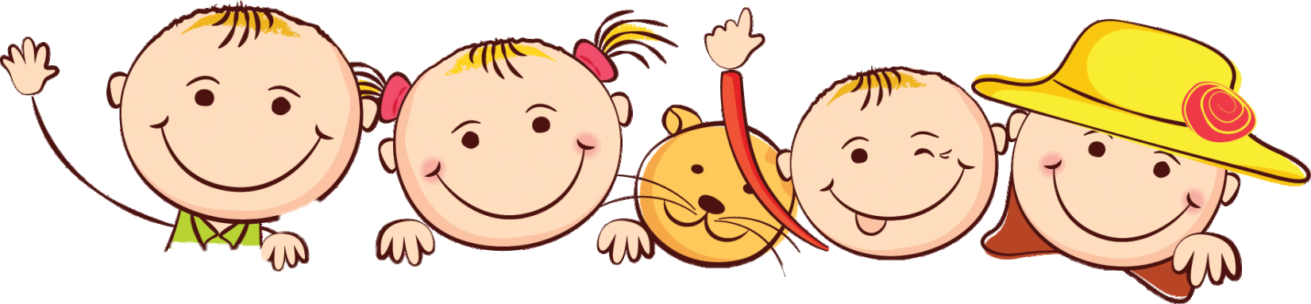

Khởi động

Slide 4
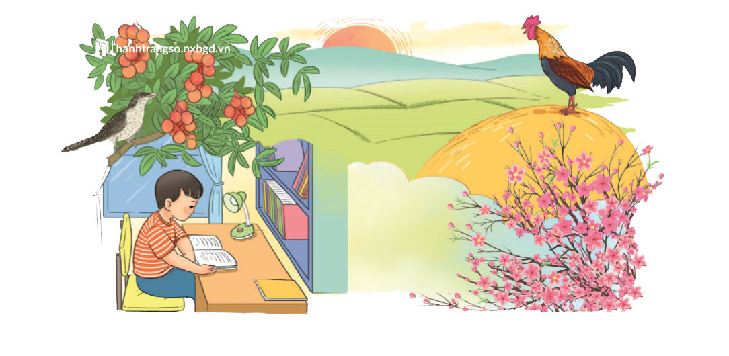
Bài 4: LÀM VIỆC THẬT LÀ VUI

Slide 5
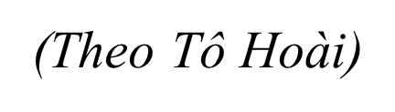
Luyện đọc
LÀM VIỆC THẬT LÀ VUI
Quanh ta, mọi vật, mọi người đều làm việc.
Cái đồng hồ tích tắc, tích tắc báo phút, báo giờ. Con gà trống gáy vang ò ó o, báo cho mọi người biết trời sắp sáng, mau mau thức dậy. Con tu hú kêu tu hú, tu hú. Thế là sắp đến mùa vải chín. Chim bắt sâu, bảo vệ mùa màng. Cành đào nở hoa cho sắc xuân thêm rực rỡ, ngày xuân thêm tưng bừng. Chim cú mèo chập tối đứng trong hốc cây rúc cú cú cũng làm việc có ích cho đồng ruộng.
Như mọi vật, mọi người, bé cũng làm việc. Bé làm bài. Bé đi học. Học xong, bé quét nhà, nhặt rau, chơi với em đỡ mẹ. Bé luôn luôn bận rộn, mà lúc nào cũng vui.

Slide 6
LÀM VIỆC THẬT LÀ VUI
Quanh ta, mọi vật, mọi người đều làm việc.
Cái đồng hồ tích tắc, tích tắc báo phút, báo giờ. Con gà trống gáy vang ò ó o, báo cho mọi người biết trời sắp sáng, mau mau thức dậy.
1
Con tu hú kêu tu hú, tu hú. Thế là sắp đến mùa vải chín. Chim bắt sâu, bảo vệ mùa màng. Cành đào nở hoa cho sắc xuân thêm rực rỡ, ngày xuân thêm tưng bừng. Chim cú mèo chập tối đứng trong hốc cây rúc cú cú cũng làm việc có ích cho đồng ruộng.
2
3
Như mọi vật, mọi người, bé cũng làm việc. Bé làm bài. Bé đi học. Học xong, bé quét nhà, nhặt rau, chơi với em đỡ mẹ. Bé luôn luôn bận rộn, mà lúc nào cũng vui.
(Theo Tô Hoài)

Slide 7

Luyện đọc từ khó
Sắc xuân
Tưng bừng
Rúc

Slide 8
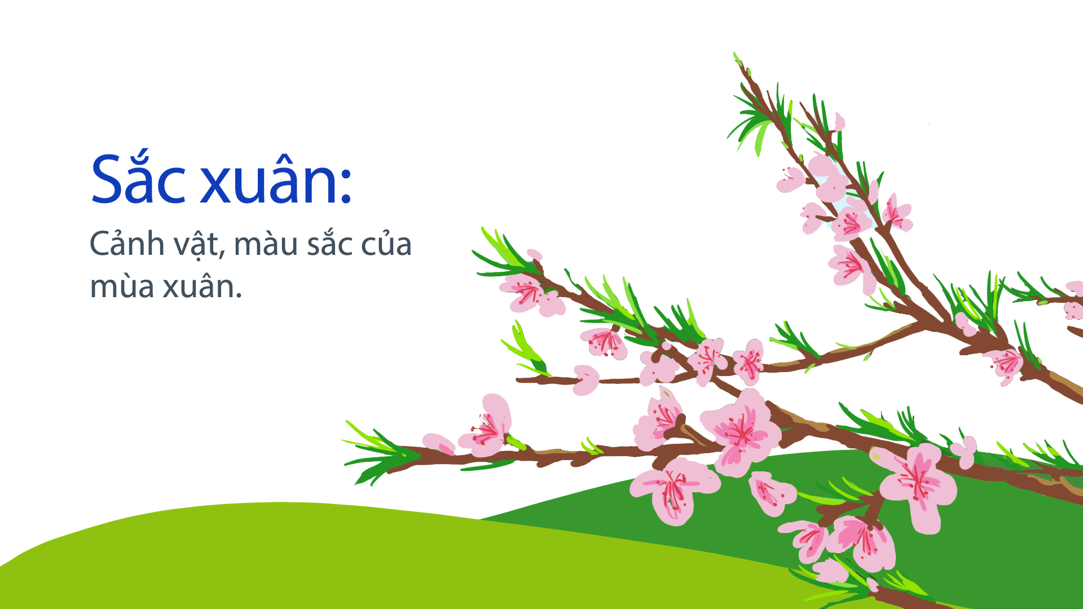
Giải nghĩa từ

Slide 9
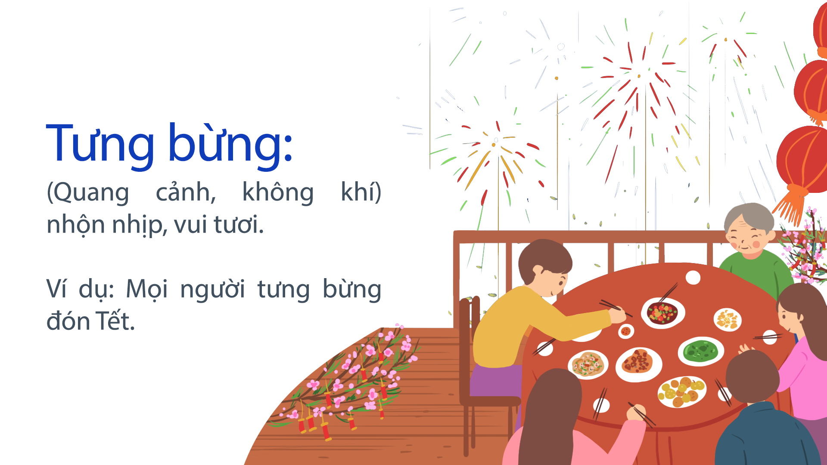
Giải nghĩa từ

Slide 10
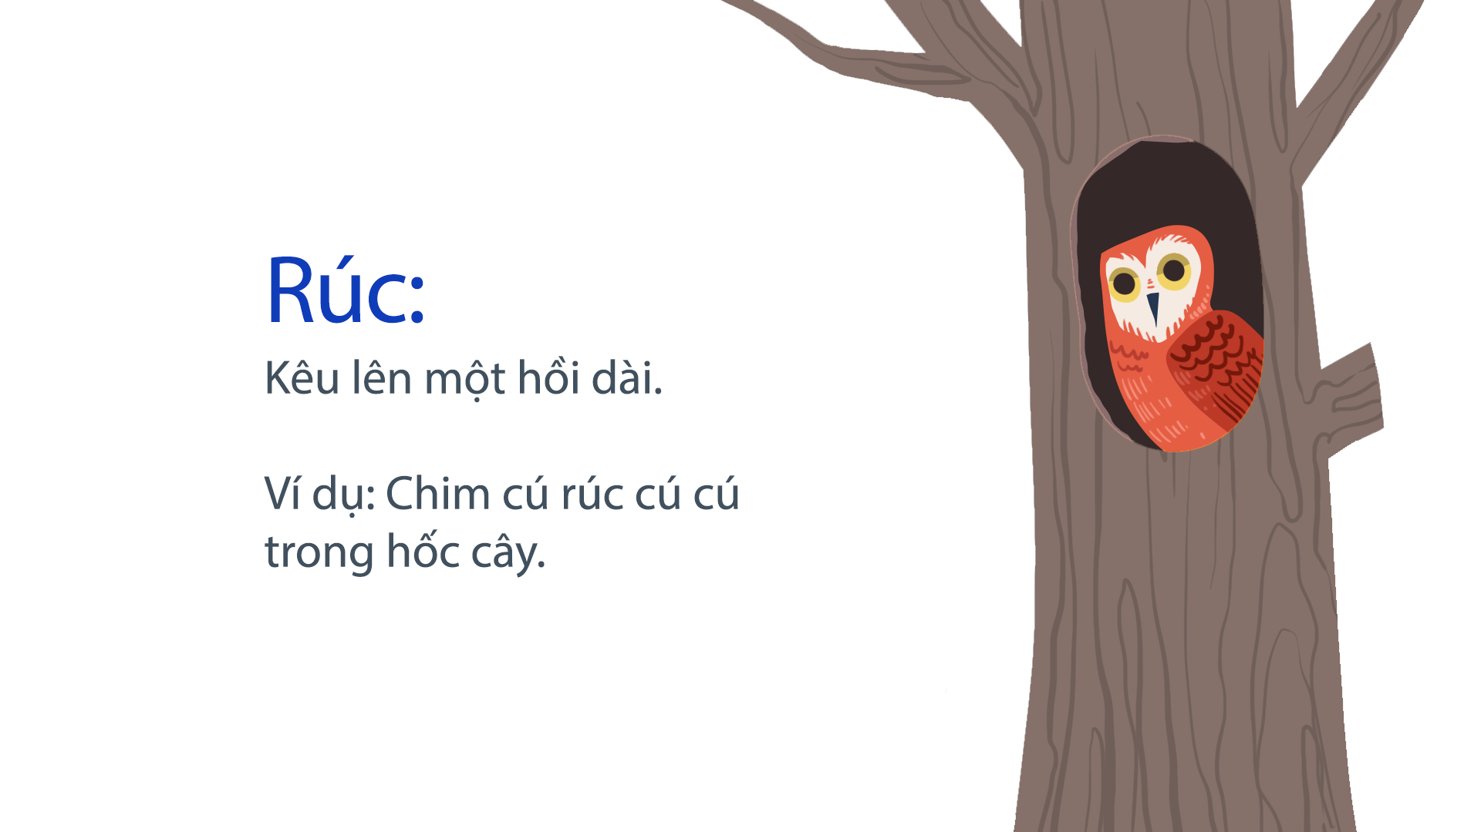
Giải nghĩa từ

Slide 11
Luyện đọc từ khó
Tích tắc
Gáy
Nở hoa
Rực rỡ
Nhặt rau
Bận rộn

Slide 12
Luyện đọc câu khó
Chim cú mèo chập tối đứng trong hốc cây rúc cú cú cũng làm việc có ích cho đồng ruộng.
Con gà trống gáy vang ò ó o, báo cho mọi người biết trời sắp sáng, mau mau thức dậy.
Cành đào nở hoa cho sắc xuân thêm rực rỡ, ngày xuân thêm tưng bừng.

Slide 13
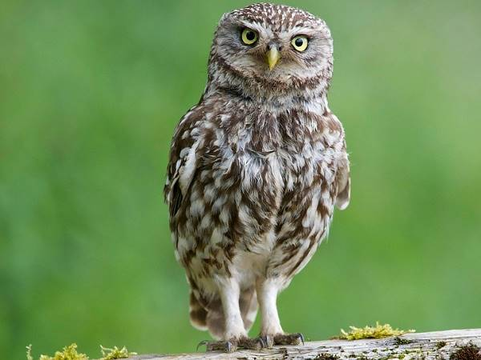
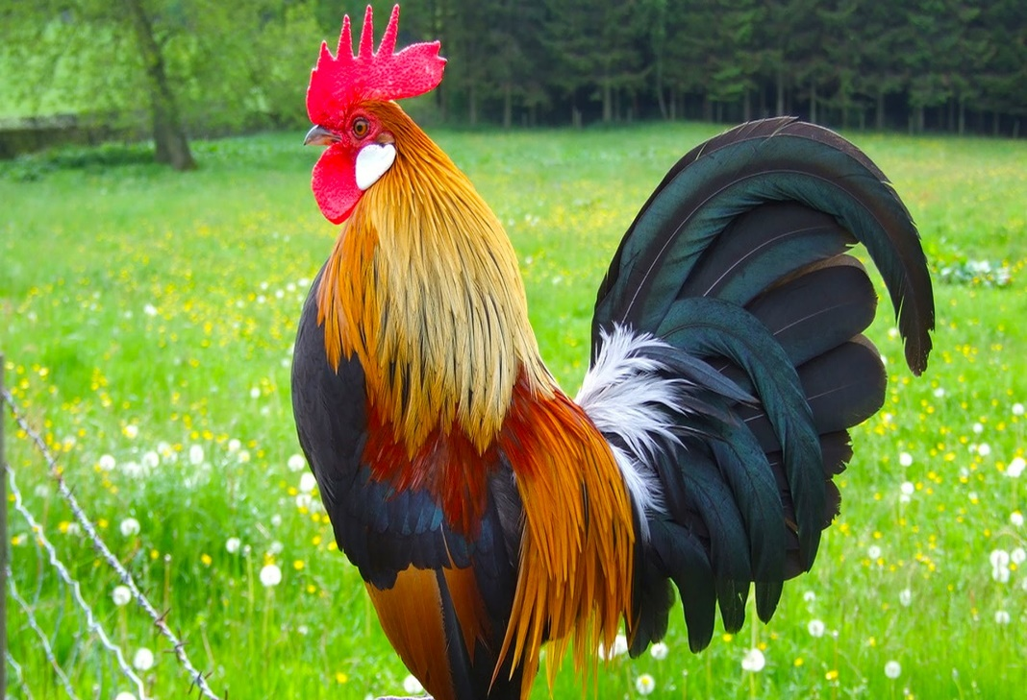
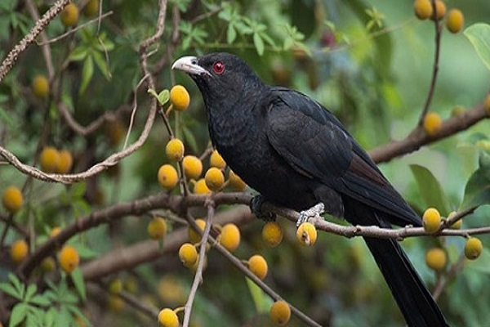
Trả lời câu hỏi
Những con vật nào được nói đến trong bài?
Con gà trống
Con tu hú
Chim cú mèo

Slide 14
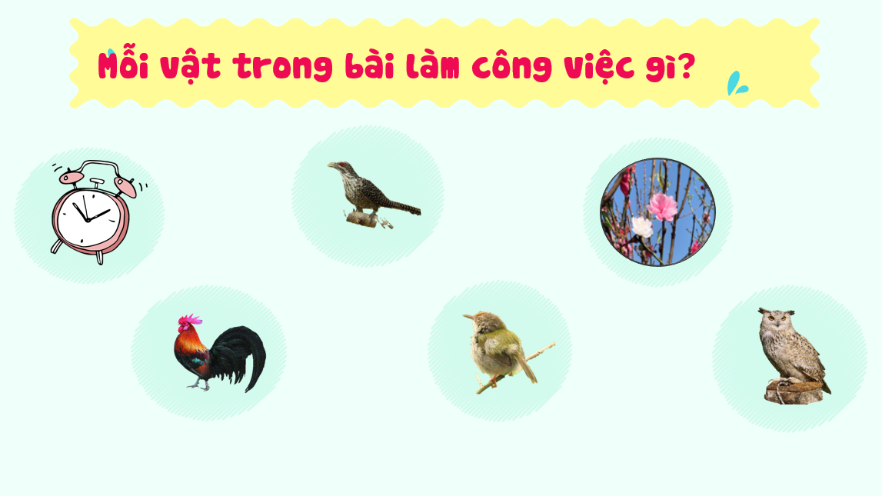

Slide 15
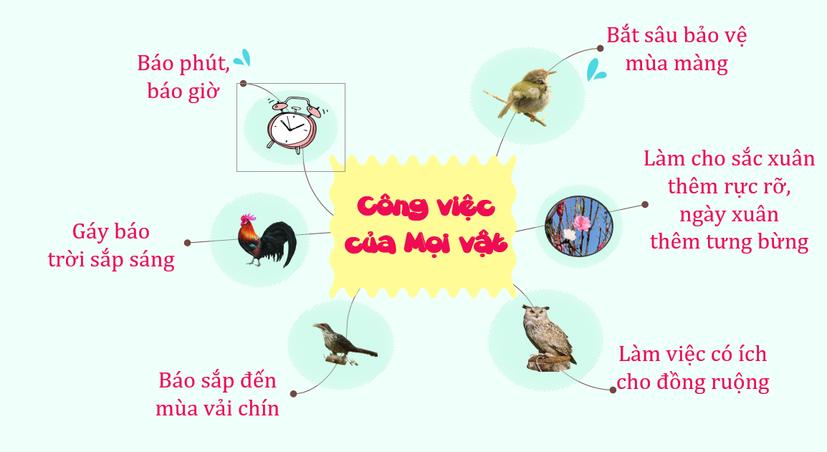

Slide 16
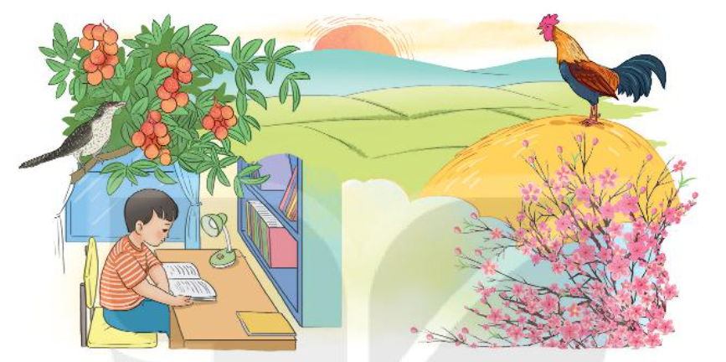
Trả lời câu hỏi
2. Đóng vai một con vật trong bài để nói về công việc của mình
→ Tôi là gà trống, tôi như chiếc đồng hồ báo thức, báo cho mọi người mau mau thức dậy.

Slide 17
Trả lời câu hỏi
3. Kể tên những việc bạn nhỏ đã làm trong bài?

Slide 18
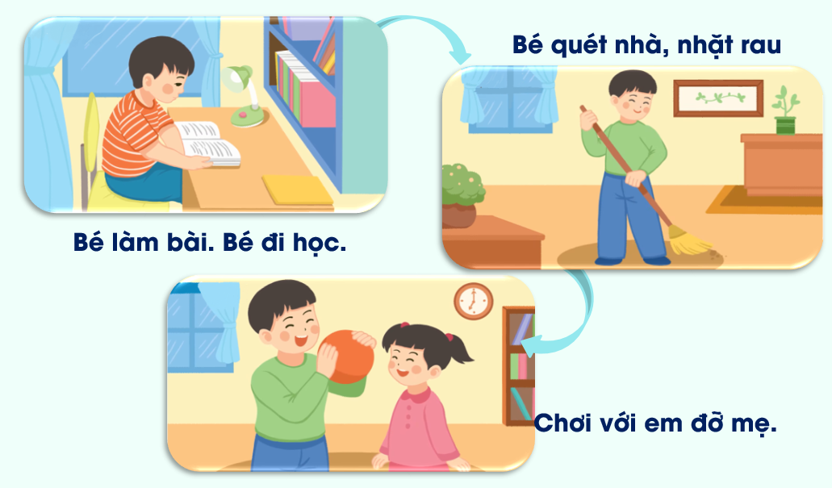

Slide 19
Trả lời câu hỏi
4. Theo em mọi người, mọi vật làm việc như thế nào?
Mọi người, mọi vật làm việc luôn luôn bận rộn nhưng lúc nào cũng vui.

Slide 20
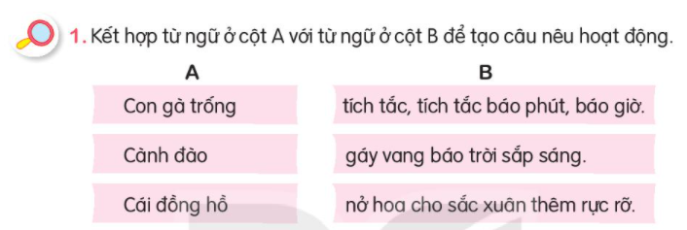
Luyện tập theo văn bản đọc

Slide 21
Luyện tập theo văn bản đọc
2. Đặt một câu nêu hoạt động của em ở trường.

Slide 22


CẢM ƠN THẦY CÔ VÀ CÁC EM ĐÃ LẮNG NGHE BÀI HỌC NGÀY HÔM NAY

